Slide 1






תכנית להכשרת הנדסאי מכטרוניקה
לתפקיד קצונה בצי הסוחר הישראלי
www.meta.org.il עכו, רחוב יהושפט 7, טל' 04-9911016 שלוחה 1

Slide 2
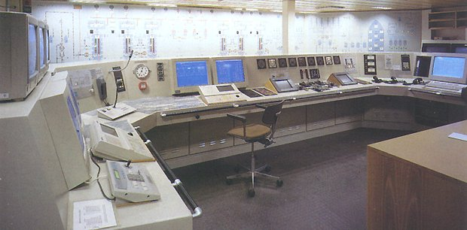
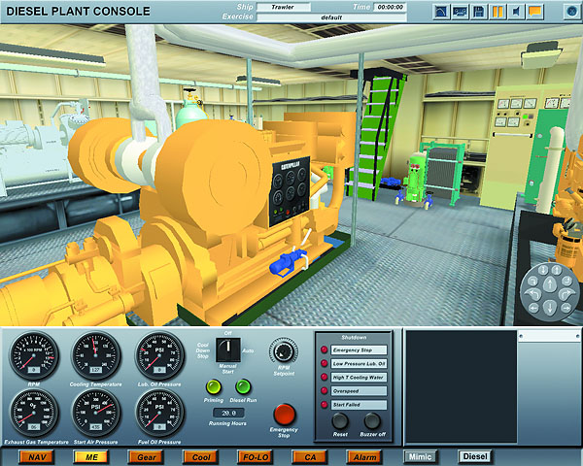
צי הסוחר הישראלי
קריירה ימית כאתגר אישי
הספנות של היום היא ענף כלכלי , בינלאומי, טכנולוגי
ותחרותי.
האוניה היא מפעל כלכלי צף, שניהולה מהווה אתגר
מקצועי וטכנולוגי מדרגה גבוהה ביותר, ששיאה בפיקוד.
הפיקוד כולל אחריות ניהולית ועסקית על ארגון ששוויו
מאות מיליוני דולרים.
להיות קצין בצי הסוחר, משמעו להיות חלק ממערך לוגיסטי מורכב ומתקדם, לנהל
צוות רב לאומי, לתפעל ולשלוט על מערכות טכנולוגיות מתוחכמות. לעמוד בקשר עם רשויות בינלאומיות.
הקרירה הימית מבטיחה , לצד העניין והמקצוענות
המאתגרת, תנאי עבודה נדיבים, איכות חיים גבוהה
באניות חדישות ובטוחות, ובעיקר קריירה לחיים.
יציבות תעסוקתית עם מסלול הכשרה וקידום מוגדרים.
רב גוניות תחומי העיסוק של קצין הים, ניסיונו הרב,
והעצמאות בה הוא מתפקד, מקנים יתרונות רבים, על
פני המקבילים לו במקצוע היבשתי, ומקנים לו עדיפות
עליהם.

Slide 3
מקצועות הגרעין – מנועי דיזל ימיים, מכונאות כללית, מכונאות קיטור
לאניות דיזל, תרמודינאמיקה יישומית, מבנה אוניות ויציבות, מכונאות
חשמל ואלקטרוניקה, כולל חשמל מתח גבוה. תחזוקה ותיקונים.
מקצועות כללים – אנגלית ימית, עזרה ראשונה, התמחויות בסירות
הצלה, סדנא בינאישית
סה"כ משך ההכשרה העיונית להנדסאי וקצין ים נמשכת במשך
כ- 28 חודשים.
בגמר ההכשרה העיונית, תתקיים הכשרה מעשית על אחת מאוניות הצי.
משך ההכשרה כ- 12 חודשים.
למתאימים מובטח
מימון שכר לימוד מלא כמו כן, תינתן במשך הלימודים מלגת קיום
חודשית.
למסיימים בהצלחה
מובטחת השמה באחת מחברות הספנות הישראלית כקצין באחת
מאוניות הצי.
תנאי קבלה לתכנית
עמידה במבדקי התאמה תעסוקתיים, בריאות תקינה. כמו כן, עמידה
בתנאי קבלה ללימודי הנדסאים במכללת אורט בראודה.
התכנית מיועדת לנשים וגברים כאחד.
למידע והרשמה:
המכון להכשרה ימית : 04-9911016
עכו, רח' יהושפט 7. www. meta.org.il
הרשות לחינוך והכשרה ימיים, בשיתוף המכללה הטכנולוגית
להנדסאים אורט בראודה, משרד התחבורה וחברות הספנות,
קוראות למתאימים לפתח קריירה ימית מאתגרת
כקצין מכונה בצי הסוחר הישראלי.
הספנות
של היום היא ענף כלכלי, בינלאומי, טכנולוגי ותחרותי. צי הסוחר
הישראלי מעסיק מאות ימאים על אוניות מסוגים שונים.
להיות קצין בצי הסוחר
משמעותו להיות חלק ממערך טכנו לוגיסטי מורכב ומתקדם, לנהל צוות
רב לאומי של אנשי מקצוע, לתפעל ולשלוט על מערכות טכנולוגיות
מתקדמות ומתוחכמות, לעמוד בקשר עם רשויות בינלאומיות.
התפקיד כולל אחריות ניהולית והפעלה של מערכות השוות מאות מיליוני
דולרים.
הקריירה הימית
מבטיחה, לצד העניין והמקצוענות המאתגרת, תנאי עבודה נדיבים.
איכות חיים גבוהה באוניות חדישות ובטוחות, יציבות תעסוקתית
לאורך שנים, עם מסלול הכשרה וקידום מואצים, מוגדרים היטב ועם
הדרכה וליווי מקצועי.
הכשרה מקצועית
הכשרה להנדסאים תתבצע באורט בראודה במשך שתי שנות לימוד אקדמיים.
ההכשרה המקצועית לקצין ים מתבצעת במכון להכשרה ימית בעכו ובאוניות
צי הסוחר הישראלי.
הלימודים מתקיימים בכיתות לימוד חדישות, המאובזרות בכל אמצעי
ההוראה המתקדמים. כמו כן, סימולטור המדמה את מערכות המצויות
בחדר מכונה של אוניות הצי.

Slide 4
תוכנית הלימודים
שנה א'
לימודים מקצועיים ימיים
לימודי הנדסאי שנה א' בבראודה
הפלגת
התרשמות
אימון בסיסי
גיוס ומיון
אוקט'
2012
יולי
2012
24 אוקט'
2011
11 בספט'
2011
14 באוג'
2011
קמפיין
יוני 2011
שנה ב'
התמחות מעשית בים
לימודים מקצועיים ימיים
לימודי הנדסאי שנה ב' בבראודה
דצמבר
2013
אוגוסט
2013
אוקט'
2012
הערה: - 1. במשך הלימודים בשנים א' ו- ב' יתקיימו בימי שישי לימודי השלמה ימיים
2. משך ההתמחות המעשית –6- 12 חודשי - ים.
3. לסטודנטים תינתן במהלך כל ההכשרה העיונית מלגת קיום.

Slide 6
נושאי הלימוד העיוני הימי
סדנאות תחזוקה ותיקונים 310 ש"ל
ריתוך
מסגרות
עיבוד שבבי
מכונאות מנוע
מכונאות כללית
השתלמויות מקצועיות 200 ש"ל
כיבוי אש מתקדם
יחסי אנוש
עזרה רפואית
S.S.O
חוקים ואמנות
קורסים בסיסיים 55 ש"ל
חשמל מתח גבוה 32 ש"ל
נושאי הגרעין
מערכות חשמל באוניה 14 ש"ל
מנועים סינכרוניים וגנרטורים 10 ש"ל
תרמודינאמיקה 105ש"ל
כימיה 40 ש"ל
אנגלית ימית 40 ש"ל
בטיחות באוניה ובטיחות אישית 50 ש"ל
מכונאות מנוע ומערכות ים 84 ש"ל
מכונאות כללית 110 ש"ל
מכונאות קיטור לאוניות דיזל 40 ש"ל
מבנה אוניות 72 ש"ל
יציבות אוניות 55 ש"ל
620 ש"ל

Slide 7
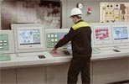

היתרונות בהכשרה אצלינו
שכר לימוד
השמה
החוויה לפקד בים
קריירה לכל החיים
לימודים בשיטות ועזרי לימוד מתקדמים
אוירת לימודים תומכת
מסלול לימודים וקריירה מואץ
רכישת מקצוע בינלאומי

